Slide 1

Chào mừng quý thầy cô và các em học sinh.

Slide 2
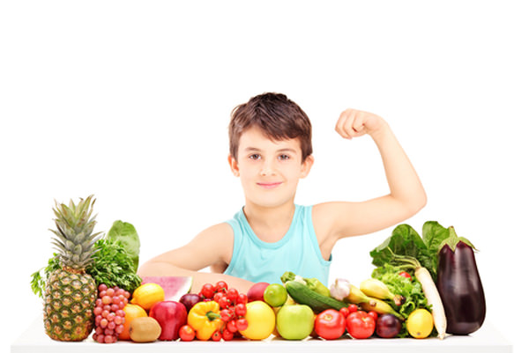
Hằng ngày, chúng ta cần phải ăn uống để cung cấp các chất dinh dưỡng cho cơ thể. Bằng cách nào mà cơ thể có thể hấp thụ các chất dinh dưỡng từ thức ăn? Cơ thể có hấp thụ toàn bộ các chất trong thức ăn không?

Slide 3
BÀI 30. TRAO ĐỔI NƯỚC
VÀ CHẤT DINH DƯỠNG Ở ĐỘNG VẬT
(Tiết 1+2)
1. CON ĐƯỜNG TRAO ĐỔI NƯỚC VÀ NHU CẦU SỬ DỤNG NƯỚC Ở ĐỘNG VẬT.
2. CON ĐƯỜNG THU NHẬN VÀ TIÊU HOÁ THỨC ĂN Ở ĐỘNG VẬT

Slide 4
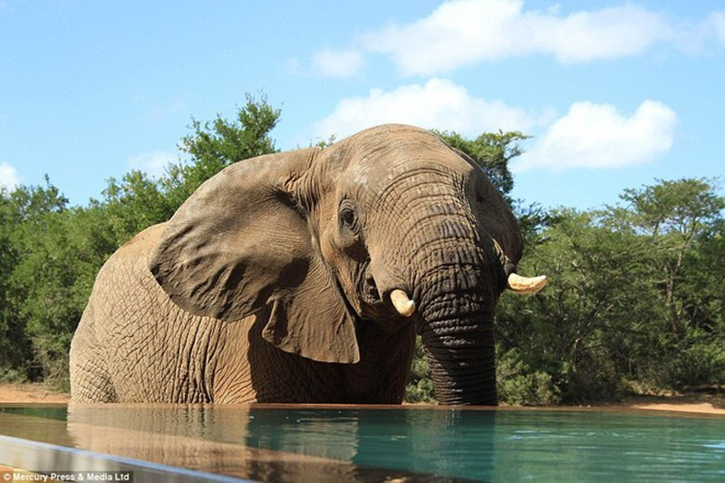
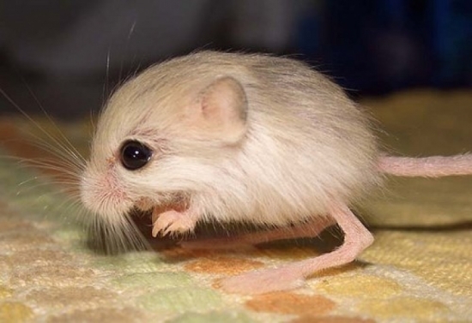
1. CON ĐƯỜNG TRAO ĐỔI NƯỚC VÀ NHU CẦU SỬ DỤNG NƯỚC Ở ĐỘNG VẬT.
Tìm hiểu nhu cầu sử dụng nước ở động vật
300 lít nước/ngày
Chuột nhảy bắc mỹ không cần uống nước

Slide 5
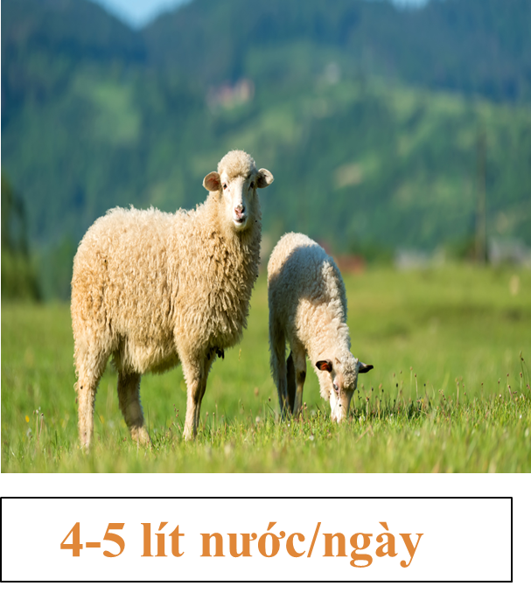
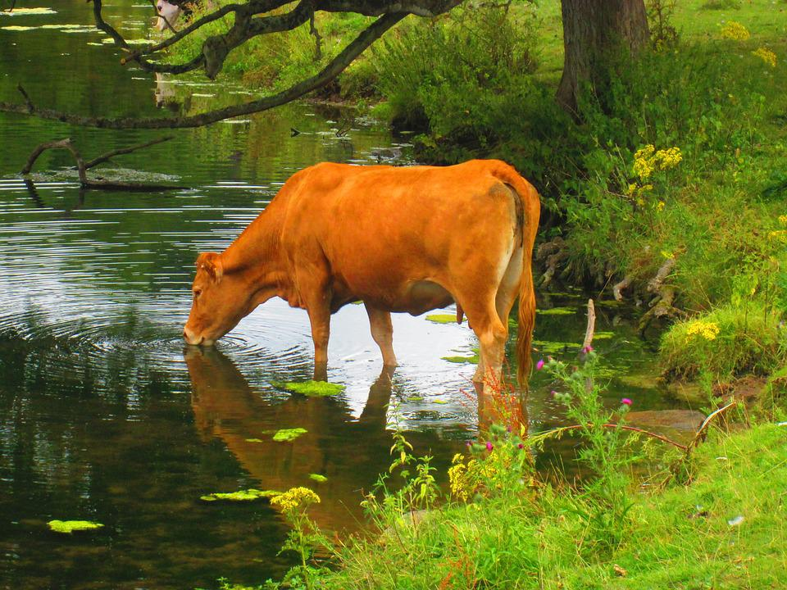
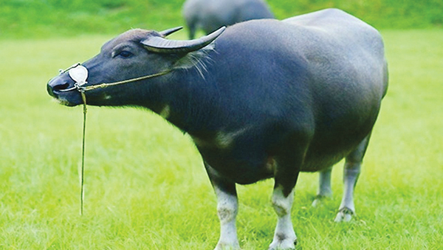
30-40 lít nước/ngày
Nhận xét về nhu cầu sử dụng nước của động vật?

Slide 6
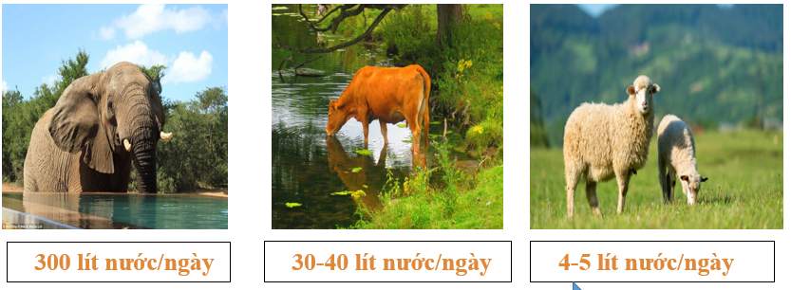
Những yếu tố nào ảnh hưởng đến nhu cầu sử dụng nước của động vật?
Nhu cầu sử dụng nước ở động vật khác nhau tùy theo loài, cân nặng, nhiệt độ môi trường, thức ăn......

Slide 7
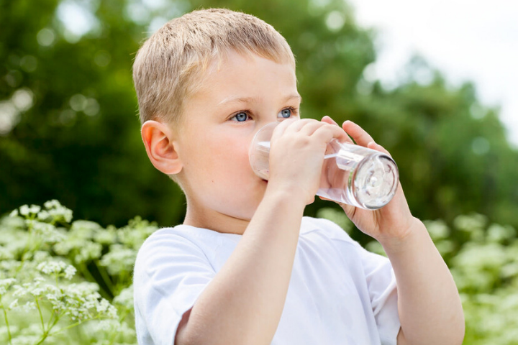
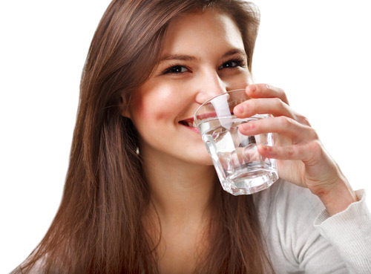
Người trưởng thành cần 1,5 - 2 lít nước/ngày
Trẻ em cần 1 lít nước/ngày
Đối với cơ thể người nhu cầu sử dụng nước còn phụ thuộc vào nhiều yếu tố khác nhau như giới tính, cường độ hoạt động, tình trạng sức khỏe.....

Slide 8
1. CON ĐƯỜNG TRAO ĐỔI NƯỚC VÀ NHU CẦU SỬ DỤNG NƯỚC Ở ĐỘNG VẬT.
Nhu cầu sử dụng nước ở động vật khác nhau tùy theo loài, cân nặng, nhiệt độ môi trường, thức ăn, giới tính, cường độ hoạt động, tình trạng sức khỏe.......

Slide 9
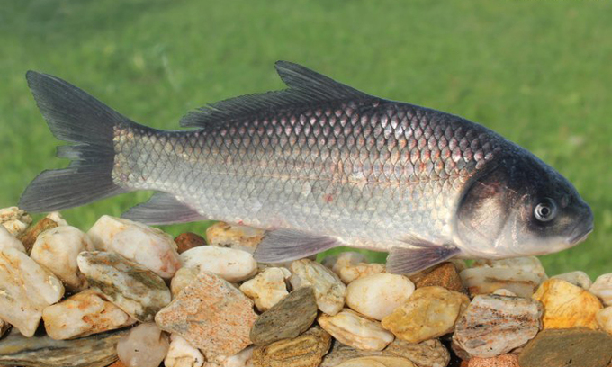
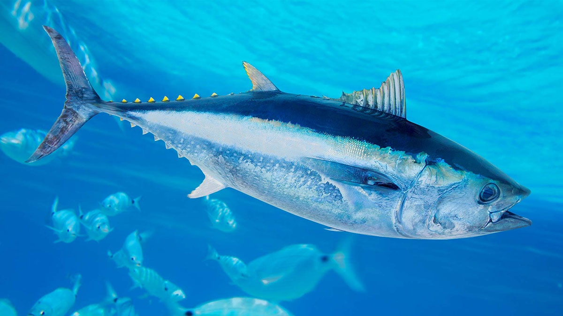
Các loài cá có cần uống nước không?
Cá nước ngọt
Cá nước mặn

Slide 10
Vận dụng:
Hãy sắp xếp theo thứ tự tăng dần về nhu cầu sử dụng nước của các loài sau: Bò, mèo, thằn lằn, lạc đà.
Dựa vào đặc điểm nào để em sắp xếp được như thế?

Slide 11
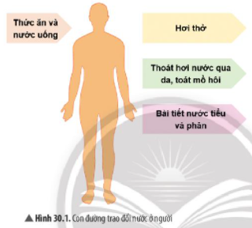
Tìm hiểu con đường trao đổi nước ở động vật và người.
Quan sát hình trả lời câu hỏi:
1. Nước được cung cấp cho cơ thể người từ những nguồn nào?
2. Nước trong cơ thể người có thể bị mất đi qua những con đường nào?
3. Hãy trình bày con đường trao đổi nước ở động vật và người?
4. Theo em nên uống nước vào những thời điểm nào là hợp lý?

Slide 12
1. CON ĐƯỜNG TRAO ĐỔI NƯỚC VÀ NHU CẦU SỬ DỤNG NƯỚC Ở ĐỘNG VẬT.
Nhu cầu sử dụng nước ở động vật khác nhau tùy theo loài, cân nặng, nhiệt độ môi trường, thức ăn, giới tính, cường độ hoạt động, tình trạng sức khỏe.......
Nước được cung cấp cho cơ thể động vật qua thức ăn và nước uống, thải ra khỏi cơ thể thông qua hô hấp, thoát mồ hôi, bài tiết nước tiểu và thải phân.

Slide 13
Nên uống nước vào những thời điểm hợp lí:
Sau khi ăn.
Khi cơ thể toát nhiều mồ hôi (khi trời nóng, sau khi tập thể dục, vận động nặng,...).
Khi mệt mỏi.
Khi bị tiêu chảy.
Trước khi đi ngủ,...

Slide 14
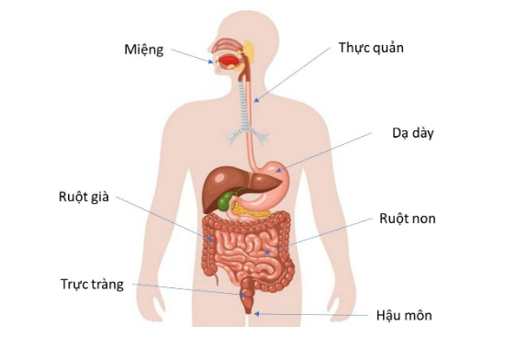
2. CON ĐƯỜNG THU NHẬN VÀ TIÊU HOÁ THỨC ĂN Ở ĐỘNG VẬT
Hệ tiêu hóa gồm những cơ quan nào?

Slide 15
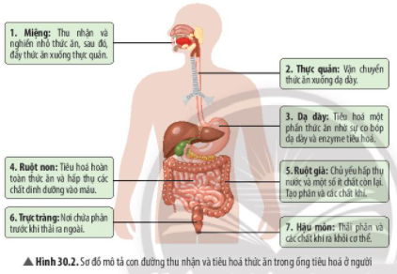
2. CON ĐƯỜNG THU NHẬN VÀ TIÊU HOÁ THỨC ĂN Ở ĐỘNG VẬT

Slide 16
2. CON ĐƯỜNG THU NHẬN VÀ TIÊU HOÁ THỨC ĂN Ở ĐỘNG VẬT
Con đường thu nhận và tiêu hóa thức ăn trong ống tiêu hóa ở người diễn ra gồm các giai đoạn chính: Thu nhận, biến đổi thức ăn, hấp thụ các chất dinh dưỡng và thải các chất cặn bã.
Con đường vận chuyển các chất trong ống tiêu hóa ở người : Miệng thực quản ruột non ruột già trực tràng hậu môn.

Slide 17

Em hãy đề xuất một số biện pháp bảo vệ sức khỏe hệ tiêu hóa?

Slide 18


BIỆN PHÁP BẢO VỆ HỆ TIÊU HÓA
+ Ăn uống đúng giờ, đúng bữa.
+ Không ăn vội vàng, cần nhai kĩ thức ăn.
+ Không làm việc hay vận động mạnh sau khi ăn.
+ Không sử dụng các loại rượu, bia.
+ Đánh răng sau khi ăn và buổi tối trước khi đi ngủ.
......

Slide 19


